Slide 1
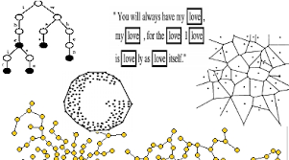
Estrutura de Dados
Alexandre Ribeiro
Aula 7

Slide 2
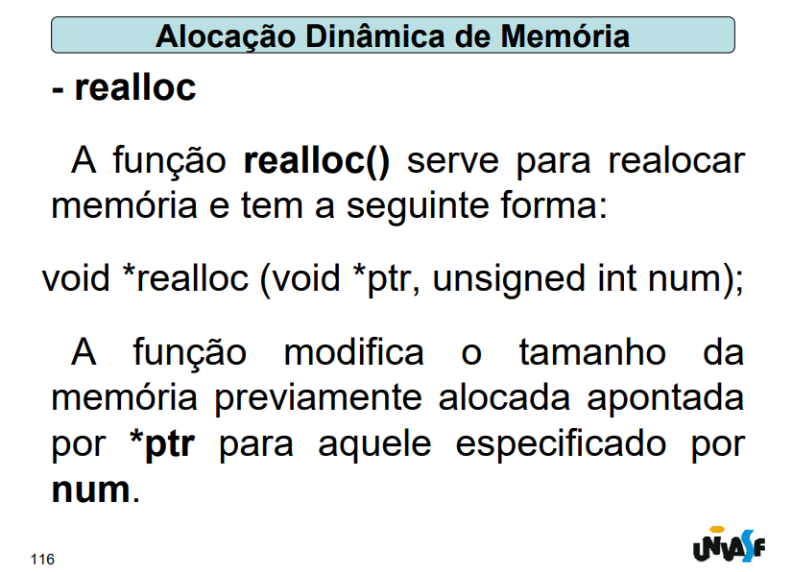
Fonte:

Slide 3

realloc
Como o próprio nome diz, ela realoca um espaço de memória. Ou seja, para realocar é necessário que algo tenha sido alocado.
para usar ela é necessário ter um ponteiro que foi usado para alocar um espaço de memória.

Slide 4
realloc(ptr, numero_bytes);
O 'numero_bytes' é o número de bytes que queremos realocar;
Ptr é o ponteiro que vai ser utilizado;
Float *ptr = (float *) realloc(ptr, n*sizeof(float) );

Slide 5
realloc(ptr, numero_bytes);
Int *p=(int*)malloc( 50 * sizeof(int));
Int *p = (int *) realloc( p , 100 * sizeof(int) );

Slide 6
1 - Faça um programa que leia informações em um vetor de inteiros (tamanho 3) alocado dinamicamente (função). Em seguida, pergunte ao usuário por intermédio de um menu (função) se deseja inserir mais valores e quantos valores deseja inserir. Caso deseje inserir mais valores realoque memória e realize a operação. Ao final exiba os valores inseridos.

Slide 7
2 - Faça um programa que leia informações de n alunos (struct) em um vetor alocado dinamicamente (função). Em seguida, pergunte ao usuário por intermédio de um menu (função) se deseja realizar mais cadastro e quantos cadastros deseja realizar. Caso deseje realizar mais cadastros realoque memória e realize o cadastro. Ao final exiba o cadastro realizado.

